Slide 1



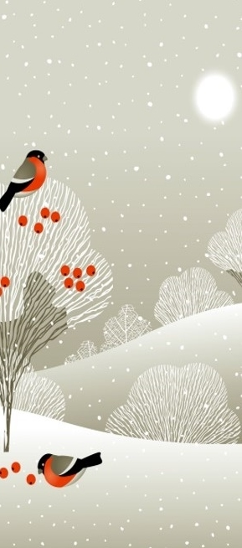
書籤鳥
一旦您學會閱讀，您將永遠自由。
– 弗雷德里克·道格拉斯
書籍是禮物您可以一次
又一次地閲讀。
– 加里森·凱勒
今天能讀的書就不要拖到明天再讀。
– 赫爾布魯克·傑克遜
對我而言，讀書就像是
與老友相聚。
– 蓋瑞・伯森

Slide 2
早自修
1200單 補測

Slide 3
書籤鳥
1200單第七級
每天背
read*3
Spell*3
中文*1
每天考6個
訂正
寫3遍

Slide 4
作業未完成的同學
１．請留在座位，思過反省，加強學習。
２．同學們請勿干擾。
３．有要事須離開，請務必告知導師。
４．下課時教室內請保持安靜。
５．歡迎其他同學們離開教室，望遠凝視。
今天誰是因材網自主學習加強小組?來~拿出數8格，我們一起來學數學

Slide 5
１．編號和指標名稱 | ５．練習題 （不用抄題目， 只要寫計算過程和答： ）
２．影片重點１ | ６．練習題 （不用抄題目， 只要寫計算過程和答： ）
３．影片重點２ | ７．動態評量 （不用抄題目， 只要寫計算過程和答： ）
４．換你出題（附解答） | ８．動態評量 （不用抄題目， 只要寫計算過程和答： ）

Slide 6
週五課表
社數國自
打菜/量體溫、用餐
12:15潔牙、午睡
美美音

Slide 7
下課5分鐘～缺交者 請靜思反省
下一節社會課
請準備社課、社習和社作
社會小老師請打開電子書
………………………………………………..
聽到上課的音樂鐘聲響起，
請儘快 進入教室，
安靜坐下 準備上課
預習課本內容

Slide 8
書籤鳥
數學
數課
數重
中秋連假４天
視力回條、三聯單
一旦您學會閱讀，您將永遠自由。
– 弗雷德里克·道格拉斯
P13
P32-33

Slide 9
下課了～
出去走走
操場跑跑
望遠凝視
缺交者 請靜思反省

Slide 10
書籤鳥
國語
國練３＋直行
國習
書包、抽屜和置物櫃
書籍是禮物您可以一次
又一次地閲讀。
– 加里森·凱勒

Slide 11
下課了～缺交者 請靜思反省
請準備自課、自習和自作
自然小老師請打開電子書
出去走走、補充水分
望遠凝視、保護眼睛
……………………………………………………..
聽到上課的鐘聲響起，
請儘快 進入教室，
安靜坐下 準備上課
等待老師時，請先預習課本內容
請韵喬提早到102協助卓老師。

Slide 12
盛飯、用餐
中午量體溫
１２：１５潔牙
１２：２５午睡
午休整潔活動：
請衛生股長誠瑋今天午休去學務處集合
❶外掃區 【請小組長協助－文寧、振宏、庭恩】
❷教室內外 【請采瑜、玉琪協助整理】

Slide 13
下一節美勞課
請準備好美勞用具
再下課
最後一節音樂課
桌子對正線 椅子抬起來
帶藝文課本、鉛筆盒和直笛
下課後回教室，排路隊放學
請聽廣播進行防疫分流放學

Slide 14
書籤鳥
一旦您學會閱讀，您將永遠自由。
– 弗雷德里克·道格拉斯
書籍是禮物您可以一次
又一次地閲讀。
– 加里森·凱勒
今天能讀的書就不要拖到明天再讀。
– 赫爾布魯克·傑克遜
對我而言，讀書就像是
與老友相聚。
– 蓋瑞・伯森

